Slide 1
Проект по профориентационной деятельности
«Профессия повар, кондитер –
взгляд к будущему»
Разработчик проекта:
Преподаватель Камалетдинова Анита Ялаловна
Субханкулово 2018г.

Slide 2
Тип проекта: практико-ориентированный
Вид проекта: исследовательский, творческий, долгосрочный.
Сфера применения результатов проекта: практическое руководство по профориентации.
Форма продуктов проектной деятельности: правильный выбор детьми профессий; сценарии классных часов; родительских собраний; занятий по профориентации; знакомство с профессией повар, кондитер; мастер-классы. В результате исследований оформляются – статья, презентации, буклеты, видео ролики, сертификаты.
Участники проекта: мастера производственного обучения, преподаватели спец дисциплин, обучающиеся колледжа, обучающиеся 8, 9,11 классов, классные руководители школ, родители.
Информационно-техническое оснащение: Интернет, презентации.

Slide 3
ОБЩИЕ КОМПЕТЕНЦИИ ПО ФГОС СПО по ТОП – 50
ОК 01. Выбирать способы решения задач профессиональной деятельности, применительно к различным контекстам.
ОК 02. Осуществлять поиск, анализ и интерпретацию информации, необходимой для выполнения задач профессиональной деятельности.
ОК 03. Планировать и реализовывать собственное профессиональное и личностное развитие.
ОК 04. Работать в коллективе и команде, эффективно взаимодействовать с коллегами, руководством, клиентами.
ОК 05. Осуществлять устную и письменную коммуникацию на государственном языке с учетом особенностей социального и культурного контекста.
ОК 06. Проявлять гражданско-патриотическую позицию, демонстрировать осознанное поведение на основе традиционных общечеловеческих ценностей.
ОК 07. Содействовать сохранению окружающей среды, ресурсосбережению, эффективно действовать в чрезвычайных ситуациях.
ОК 08. Использовать средства физической культуры для сохранения и укрепления здоровья в процессе профессиональной деятельности и поддержания необходимого уровня физической подготовленности.
ОК 09. Использовать информационные технологии в профессиональной деятельности.
ОК 10. Пользоваться профессиональной документацией на государственном и иностранном языке.
ОК 11. Планировать предпринимательскую деятельность в профессиональной сфере.

Slide 4
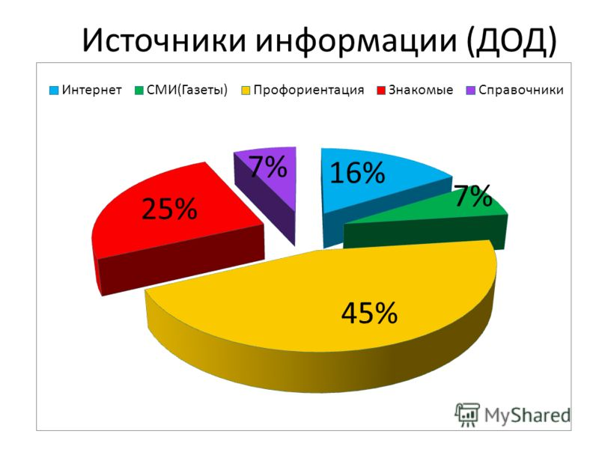
Акцент на проблему
Необходимость формирования у детей подросткового и старшего школьного возраста. готовности к осознанному выбору будущей профессиональной деятельности очевидна. Учащиеся выпускных классов испытывают огромные трудности в профессиональном самоопределении. У них практически отсутствуют представления о рынке труда, мире профессий, требованиях к личностным качествам и профессиональной подготовке, об условиях работы и работодателях, о том, что необходимо учесть при выборе профессии.
Выбор профессии — один из главных жизненных выборов, совершаемых человеком в юном возрасте, так как, выбирая профессию, он выбирает и образ жизни. Количество профессий в наши дни измеряется четырехзначным числом, а их мир представляет собой подвижную картину.

Slide 5

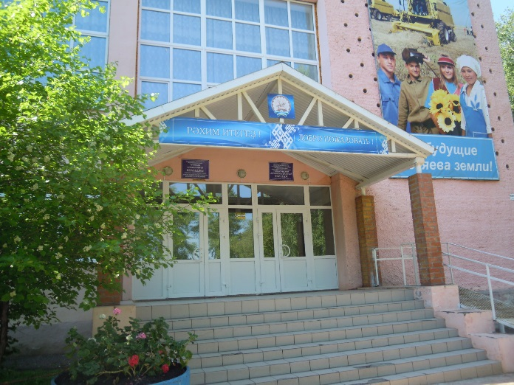
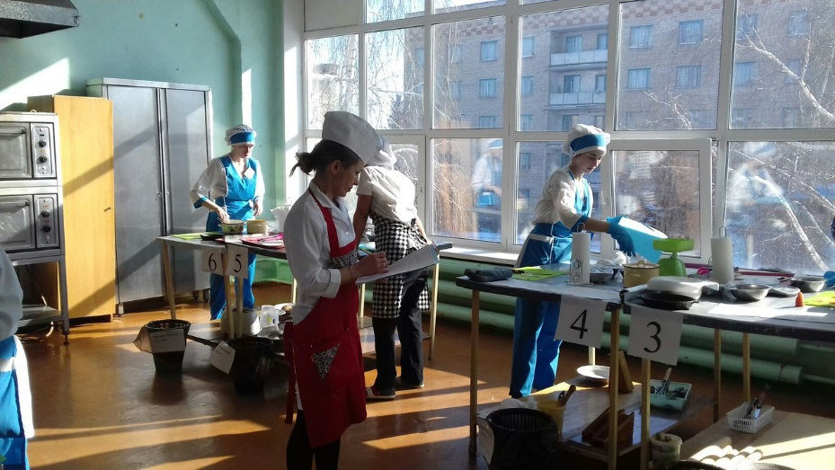
Но профессиональные намерения оказываются более устойчивыми, а овладение деятельностью проходит быстрее и эффективнее, если главной причиной выбора является ориентация на содержание труда. К сожалению, многие подростки недостаточно знают о конкретных особенностях каждого вида деятельности, и не всегда учитывают свои профессиональные интересы и склонности, поэтому необходимо специальное обучение технологии профессионального выбора .

Slide 6
Цели проекта:
Образовательные:
формирование информационной культуры;
умение разбираться в собственных способностях, склонностях;
Развивающие:
привитие интереса к исследовательской работе;
развитие мотивов профессионального и жизненного самоопределения;
формирование мотивов самообразовательной деятельности;
знакомство с миром профессии повар, кондитер;
дать возможность найти себя в этом мире;
Воспитательные:
формирование умения работать в коллективе;
формирование моральных ценностей;
формирование интеллектуального, личностного, творческого потенциала;
формирование навыков общения;
формирование навыков уверенности;
сохранение психологического здоровья;

Slide 7
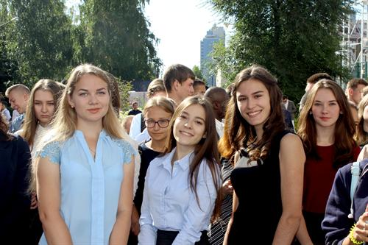
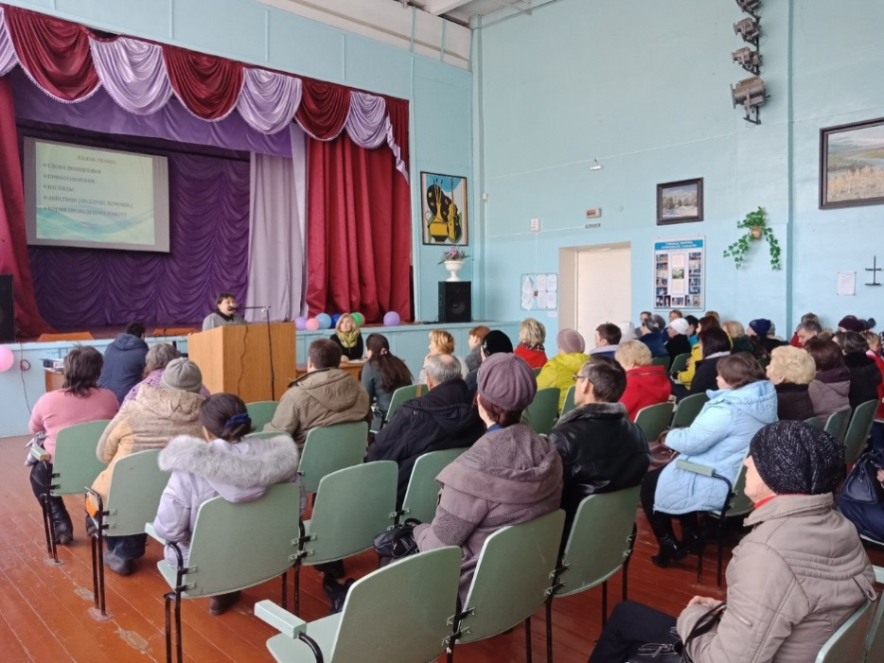
Задачи:
создание ситуации успеха и достижений в личностном развитии;
Взаимодействие с родителями

Slide 8
Этапы реализации проекта
Подготовительный
Деятельностный
Итоговый

Slide 9
1 - Этап подготовительный
№ | Ответственные | Место проведения | Мероприятия | Сроки
1 | Сотрудники ГБПОУ ТАК | Школа | Беседа с школьниками с сопровождением рекламной презентацией. Опрос на выявление самоопределения на начальном этапе | октябрь - декабрь
2 | Сотрудники ГБПОУ ТАК | Школа | Родительское собрание с презентацией и раздачей информационных буклетов с планом профориентационных мероприятий на учебный год | октябрь - декабрь
3 | Классные руководители | Школа | Тестирование в рамках профориентации | октябрь - декабрь

Slide 10
Взгляд к будущему
Темы классных часов:
Профессии, которые мы выбираем
История поварской профессии
Специфика поварской профессии

Slide 11
2 - Этап деятельностный
№ | Ответственные | Место проведения | Мероприятия | Сроки
1 | Мастера ПО, преподаватели спец дисциплин | Школа | Выездные мастер-классы | февраль – апрель
2 | Мастера ПО, преподаватели спец дисциплин классные руководители школ | Кондитерская фабрика | Проведение экскурсий на базовые предприятия, встреча с работодателями | февраль – апрель
3 | Мастера ПО, преподаватели спец дисциплин | Кухня ресторана и мастерская кондитерского цеха колледжа | Мастер-класс с выдачей сертификатов | февраль – май

Slide 12
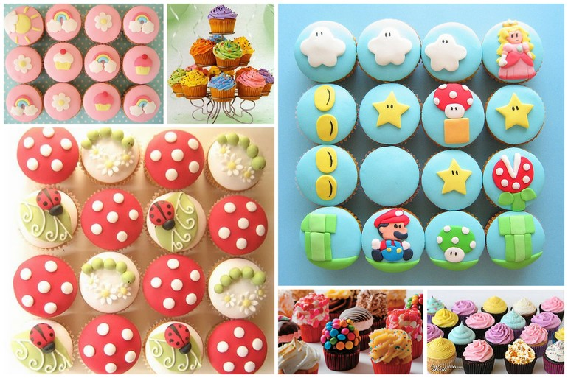
Взгляд к будущему

Slide 13
3 - Этап итоговый
№ | Ответственные | Место проведения | Мероприятия | Сроки
1 | Сотрудники ГБПОУ ТАК Мастера ПО, преподаватели спец дисциплин классные руководители школ | ГБПОУ ТАК | Участие в ярмарке вакансий рабочих мест с презентацией и мастер - классами | (апрель – май)
2 | Сотрудники ГБПОУ ТАК Мастера ПО, преподаватели спец дисциплин классные руководители школ | ГБПОУ ТАК | Экскурсия по колледжу и общежитию, посещение культурно - досугового мероприятия, посещения мастер классов, ( день открытых дверей) опрос (анкета “Выбор”) | (апрель – май)
3 | Сотрудники ГБПОУ ТАК Мастера ПО, преподаватели спец дисциплин | Улицы города и в ОУ. | Флэш-моб | (июнь)

Slide 14
Распределения ответственности
Ответственные | Исполнители | Закреплённые школы
Профориентатор- Гильфанова Р.З. | Мастера ПО, преподаватели спец дисциплин и обучающиеся | СОШ Кандры СОШ Кандры-куль
Профориентатор- Газизов А.А. | Мастера ПО, преподаватели спец дисциплин и обучающиеся | СОШ Тюменяк СОШ Агиртамак СОШ Гафурово
Профориентатор- Вдовина М.А. | Мастера ПО, преподаватели спец дисциплин и обучающиеся | ТСОШ №4
Профориентатор- Загидулин Ю.Р. | Мастера ПО, преподаватели спец дисциплин и обучающиеся | ТСОШ №2
Профориентатор- Исаева Г.А | Мастера ПО, преподаватели спец дисциплин и обучающиеся | СОШ Бишкураева СОШ Татар-Улканово КШИ №2
Профориентатор- Габидулина Ф.Ю | Мастера ПО, преподаватели спец дисциплин и обучающиеся | СОШ Сайраново СОШ В.Бишинды

Slide 15
Успех реализации проекта
Согласие администрации колледжа и финансирование.
Поддержка УНО, руководителей школ и родителей.
Сотрудничество с администрацией города и других районов.
Взаимодействие с работодателями по подготовке кадров.
Просвещение на сайте колледжа, социальной сети ВК и СМИ.
Поиск спонсоров.

Slide 16
Финансирование
Транспортные услуги
Выпуск рекламных и печатных изданий
Приобретения необходимого сырья
Необходимость штатной единицы “системный администратор”

Slide 17
Результаты
позволят осознанно подойти к выбору будущей профессии;
овладеть технологиями поварского и кондитерского искусства;
пропаганда уровня образовательной деятельности колледжа;
укрепление постоянных контактов с коллективами школ, а так же с работодателями;
создание привлекательного образа колледжа в районе, возможности трудоустройства на предприятиях города и района;
успешно выступить на мастер – классе в учебной кухне ресторана колледжа для получения подтверждающего сертификата.

Slide 18
Благодарю за внимание!

